Slide 1
Key Escrow
Daniel Föhn, Jonas Hansen, Silvio Stappung

Slide 2
Inhalt
Was ist KeyEscrow?
Geschichte von Key Escrow
Anwendungsgebiete von Key Escrow
Clipper Chip
Feldversuche
Fazit

Slide 3
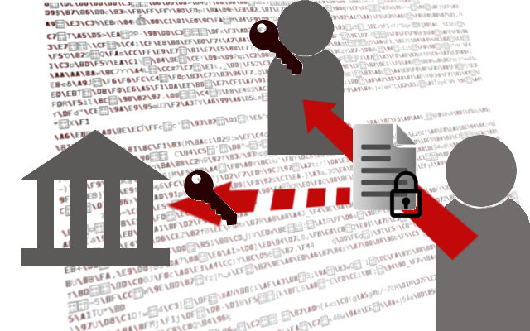
Was ist Key Escrow?

Slide 4
Geschichte von Key Escrow
USA: bereits in den 90er Jahre unter Präsident Clinton
Clipper Chip & Escrowed Encryption Standard
nach 09/11: grössere Diskussionen weltweit
Vorschlag Escrow Pflicht in den USA (Sept./Okt. 01)
Escrow-Abklärungen in der Schweiz (2005/2006)
Längere Zeit der Ruhe

Slide 5
Geschichte von Key Escrow
Aufflammen des Themas nach Anschlägen vom Januar 2015
Cameron fordert Verschlüsselungsverbot (Jan 15)
NSA Chef fordert Escrow Pflicht (April 15)
Aktuell staatlich nicht im Einsatz

Slide 6
Anwendungsgebiete von Key Escrow
Zwei Sichtweisen
Key Escrow als Staat
Key Escrow in der Privatwirtschaft

Slide 7
Staatliches Key Escrow
Anwendungen:
Hinterlegung der Schlüssel
Hinterlegung der Algorithmen
Einsatzmöglichkeiten
Nachrichtendienst
Kriminaltechnische Untersuchungen

Slide 8

Staatliches Key Escrow
Problemstellungen:
Aufwand der Unterhaltung
Kosten der Erstellung
Sicherheitsrisiko (zentrale Angriffsstelle)
Datenschutz
Politisch kaum Durchsetzbar
https://pound.netzpolitik.org/wp-upload/I-want-Your-decryption-keys.jpg

Slide 9
«Privates» Key Escrow
Einsatzmöglichkeiten:
Hinterlegung von Mitarbeiterschlüssel
«Zentrale» Schlüsselspeicherungen für alle
Browser Keystores

Slide 10
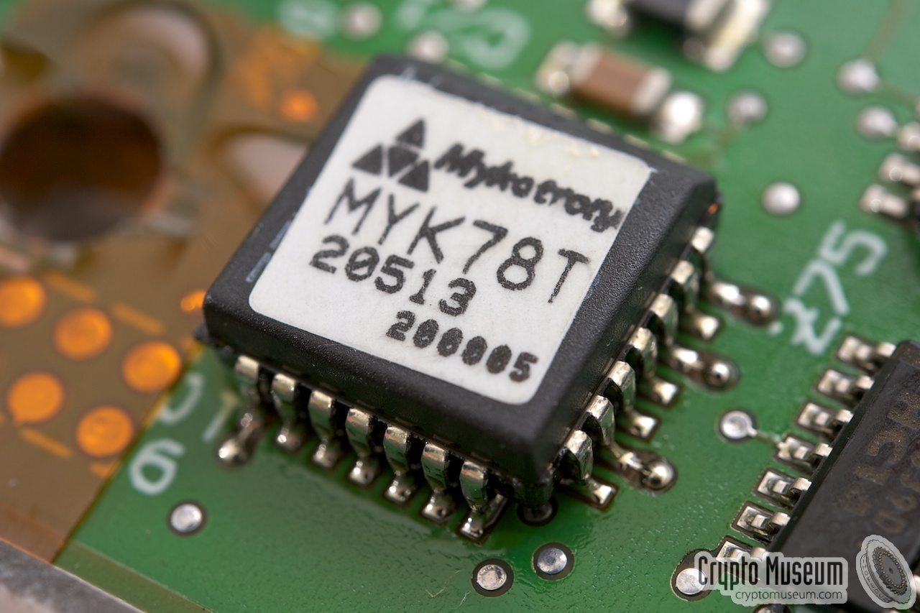
Clipper Chip

Slide 11
Law Enforcement Access Field
Unit ID 32 bit | Encrypted Session Key 80 bit | Checksum 16 bit

Slide 12
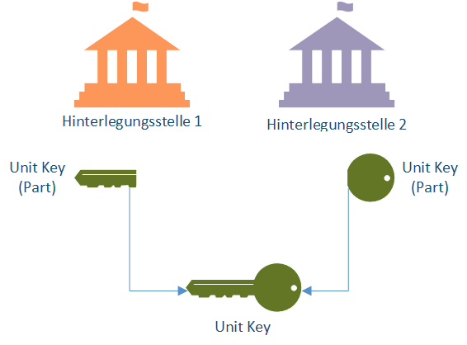

Slide 13
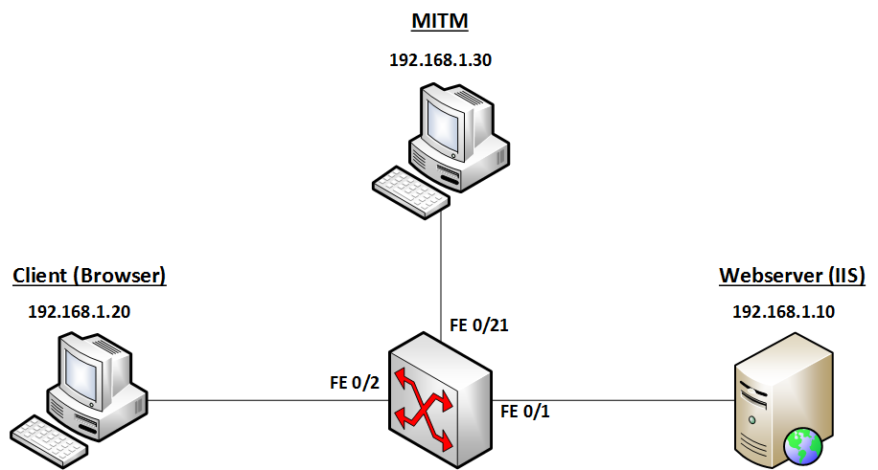
Versuchsaufbau
ClientA verbindet mit ClientB
Man in the Middle (z.B. Staat, Admin)
SPAN Port auf Switch
openssl zur Schlüsselerstellung
openssl req -new -x509 -out server.crt -nodes -keyout server.pem –subj/CN=localhost
openssl s_server -www -cipher AES256-SHA -key server.pem -cert server.crt

Slide 14
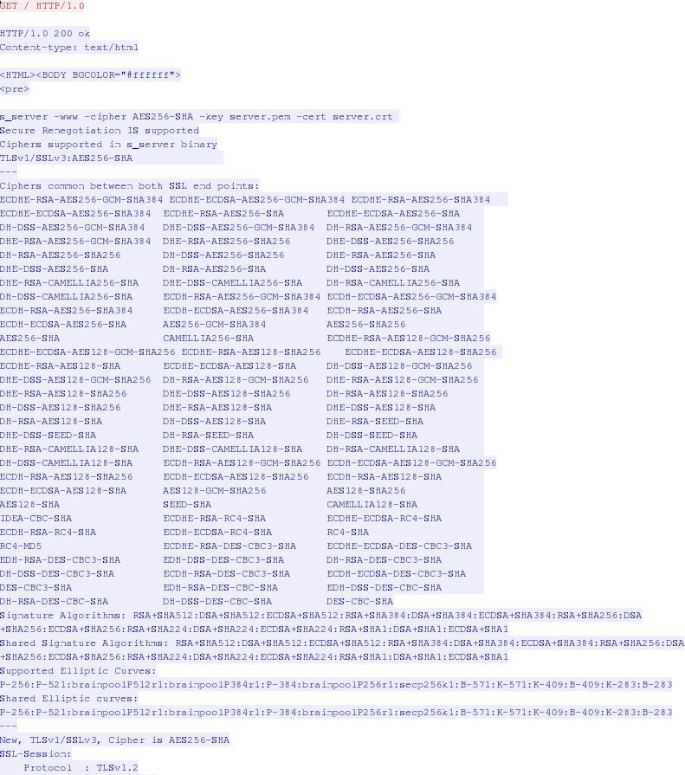
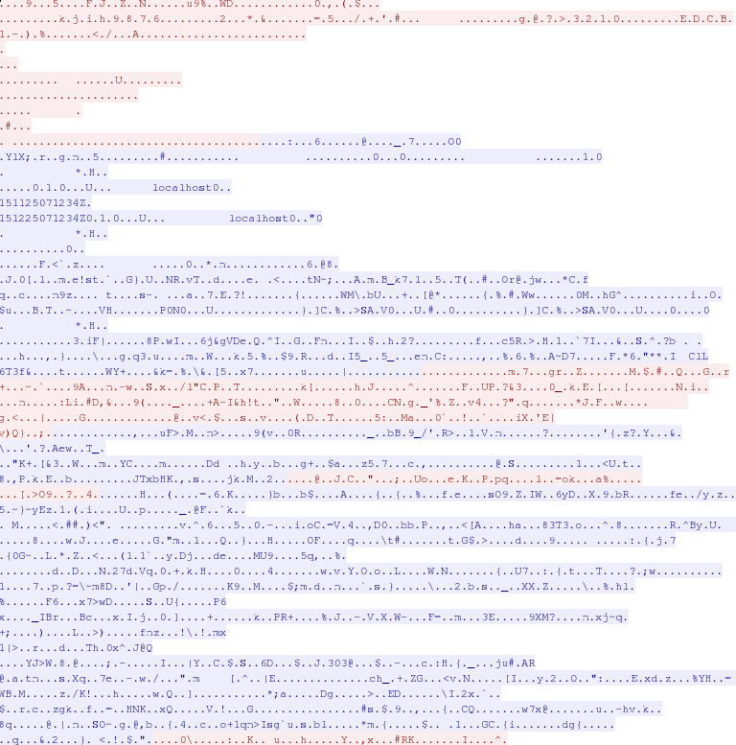

Slide 15
KMS und Analysetools
Vault
Ein Safe für Schlüssel
Konsolenbasierend
Multi-Server Architektur
Online Tutorial
Wireshark
Echtzeit analyse
Entschlüsselung von SSL
kein Diffie-Hellman

Slide 16
Fazit
Staatlich: Viel Diskutiert, zu viele Nachteile
Aufwand
Kosten
Sicherheitsrisiko
Intervention von Datenschützer
Privat: gut Einsetzbar
freiwilliger Entscheid Nutzen/Risiko
viele Tools dafür vorhanden
Zukünftige Entwicklungen:
Politische Diskussionen in Richtung Verschlüsselungsverbot
starke Community für Netzneutralität hält dagegen

